Slide 1
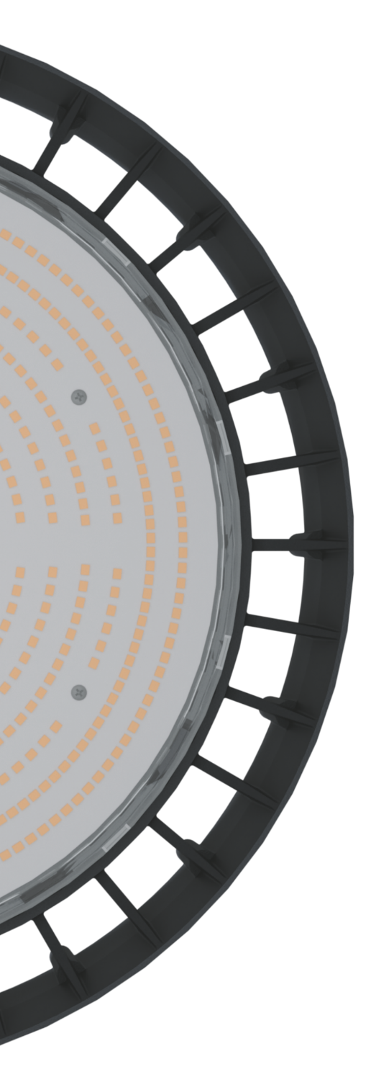


ПРОМЫШ
ЛЕННОЕ ОСВЕЩЕНИЕ
РЕШЕНИЯ ДЛЯ СКЛАДОВ

Slide 2










ХОЛДИНГ КОМПЛЕКСНЫХ РЕШЕНИЙ
  Электротехника
  Модульное оборудование и системы прокладки кабеля
  Проектная светотехника
  Профессиональные решения для освещения и управления светом
  Телеком
  Кабельная продукция
  и телекоммуникационные шкафы
  Проектная светотехника
  Стандарт современного светодиодного освещения
  Программные продукты
  Экосистема программных компонентов для автоматизации
  Автоматизация освещения
  IoT платформа для управления внутренним и наружным освещением
  Автоматизация склада
  Комплекс оборудования для эффективного управления
  Инвестиционные проекты Энергосбережение через механизм государственно-частного партнерства
  Модульное оборудование
  Силовые автоматические выключатели
  и низковольтная аппаратура
  Потолки и стеновые панели
  Проектирование и производство решений из листового металла

Slide 3
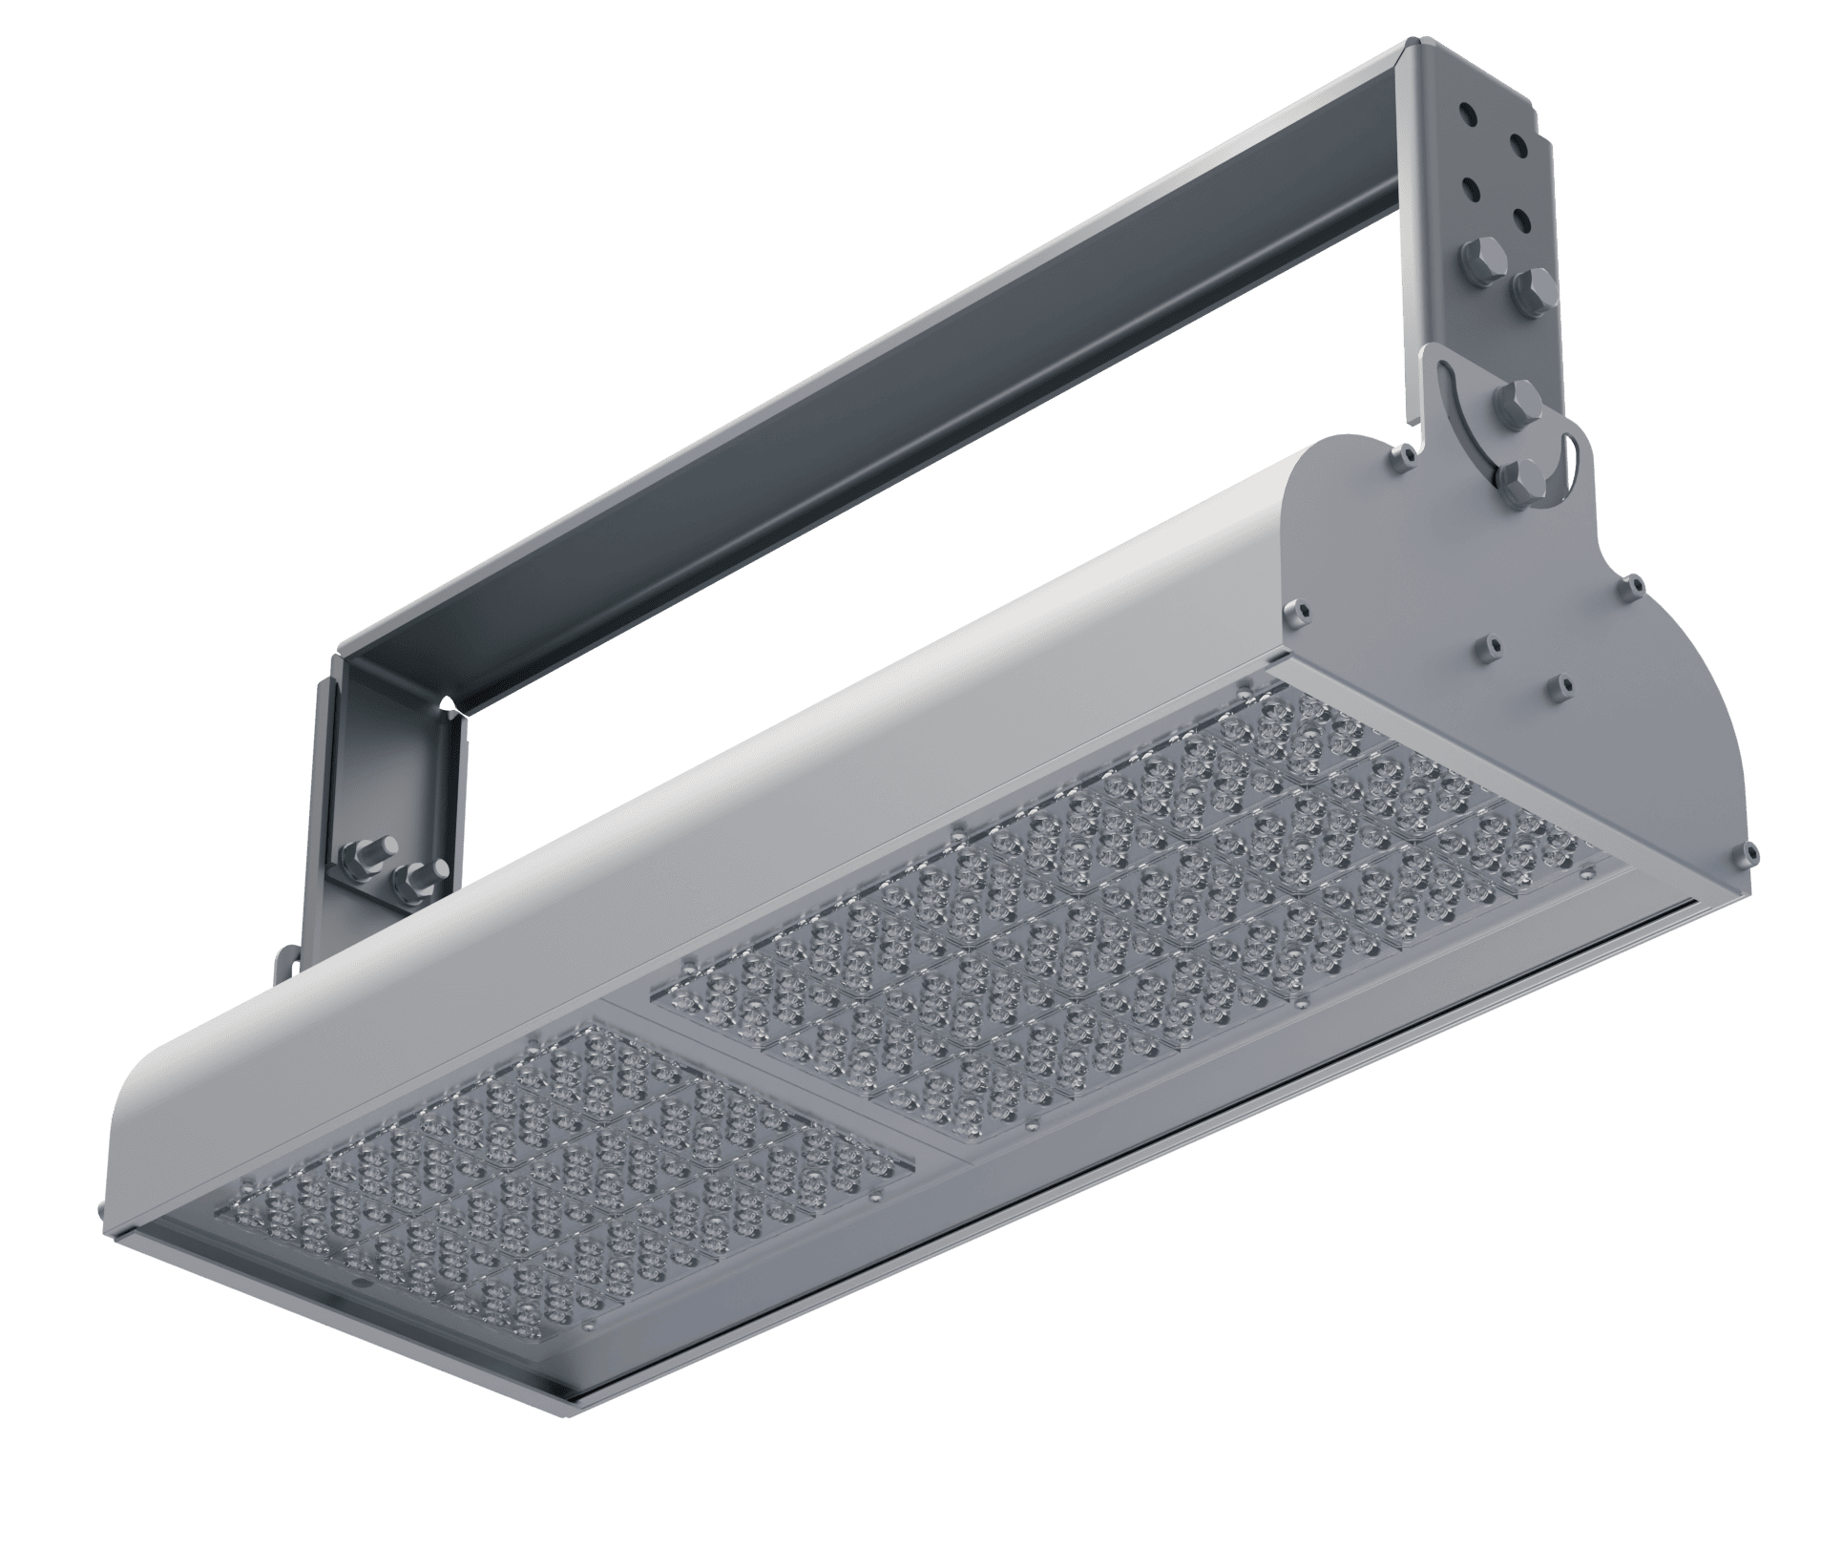
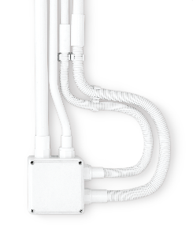
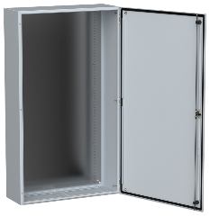
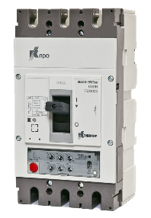
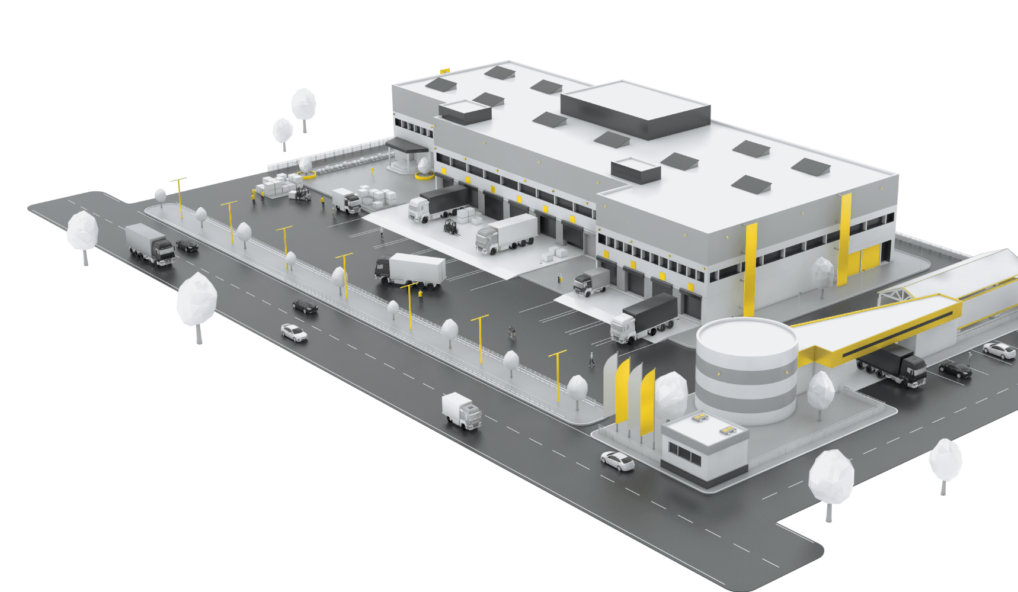
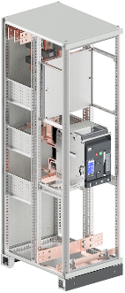
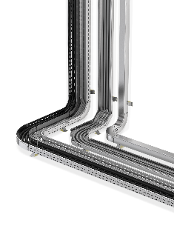
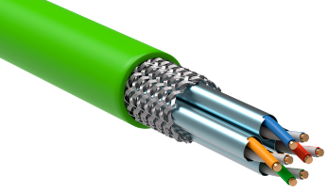
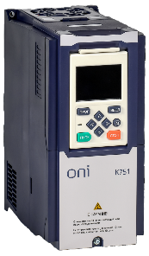
КОМПЛЕКСНОЕ РЕШЕНИЕ
IEK GROUP ДЛЯ CКЛАДА
ОСВЕЩЕНИЕ
Кабель-каналы
PRIMER
cветильники
для всех зон хранения
пластиковые кабеленесущие системы
ЩИТОВОЕ
ОБОРУДОВАНИЕ
ОБОРУДОВАНИЕ «КОНТАКТОР»
оболочки
для электрических щитов и щитов управления
автоматические выключатели модульные, в литом корпусе, воздушные
ПРОКЛАДКА
КАБЕЛЕЙ
НКУ
FORMAT PRO
металлические кабеленесущие системы
система низковольтных комплектных устройств
КАБЕЛЬНАЯ
ПРОДУКЦИЯ
АВТОМАТИЗАЦИЯ ONI
построение структурированных кабельных систем
оборудование
для автоматизации процессов
и управления складом

Slide 4
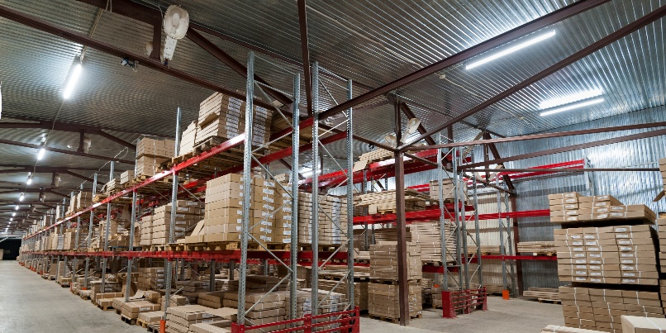
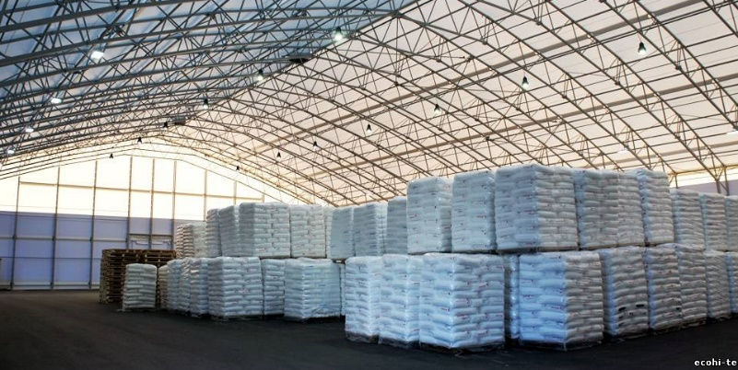
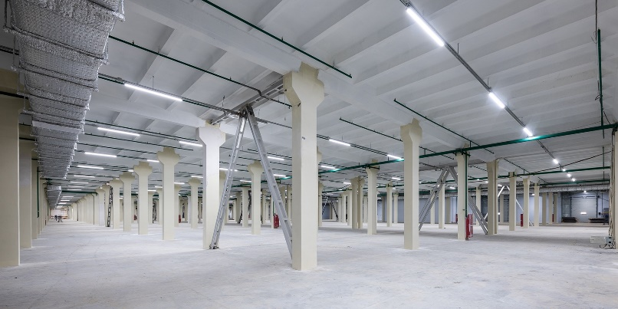
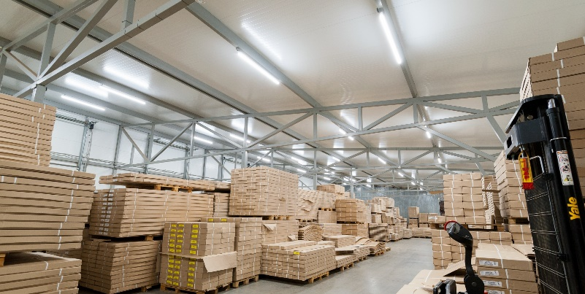
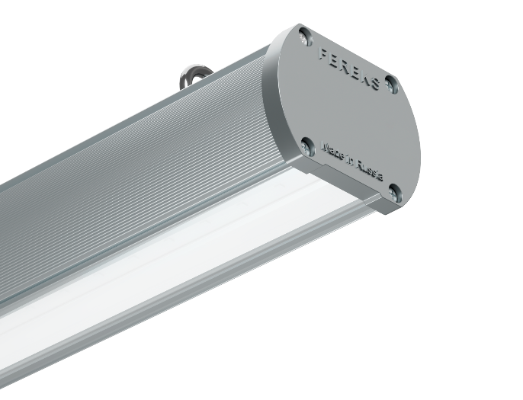



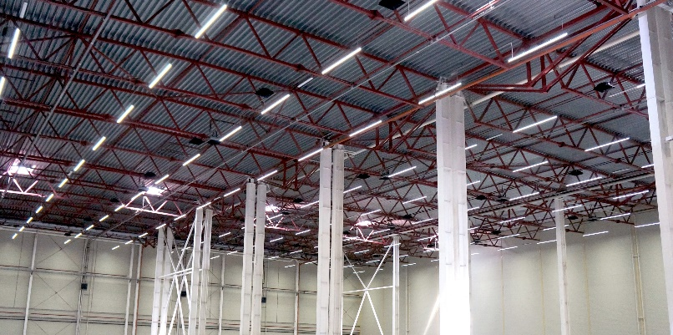
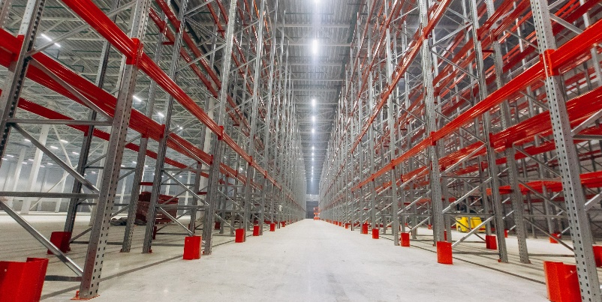

РЕАЛИЗОВАННЫЕ ПРОЕКТЫ
ОСВЕЩЕНИЕ СКЛАДОВ
Серийные и кастомизированные решения
  25 СЕРИЙ
  для освещения
  складов
до 250 Вт
мощность
СКЛАД В
ОЧАКОВО-МАТВЕЕВСКОЕ
ФАБРИКА ГОРИЗОНТ
от 165 до 430В
диапазон напряжения
от -60°C до +90°C
температура эксплуатации
Д,Г60, Г30,К15,
ГСП-II, ГСП-105, 25х100
КСС
ВЛ ПАРК
ПРОФ-ПРЕСС

Slide 5
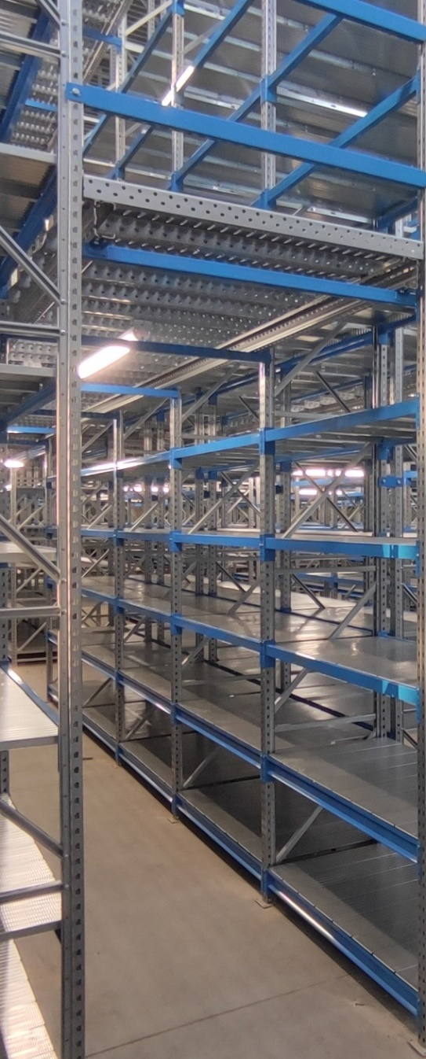
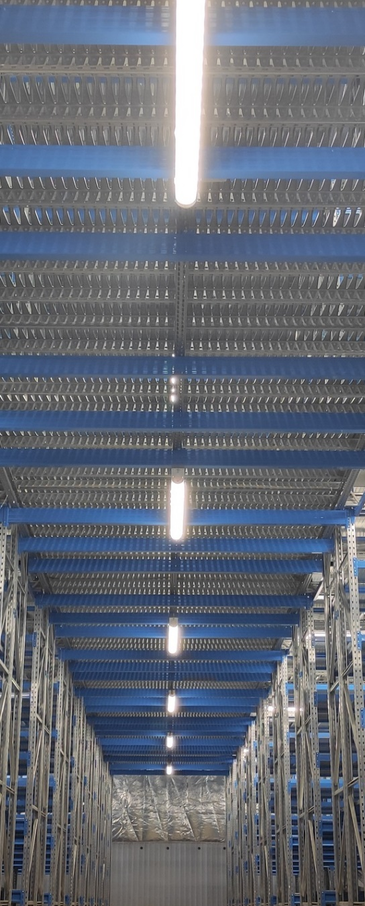
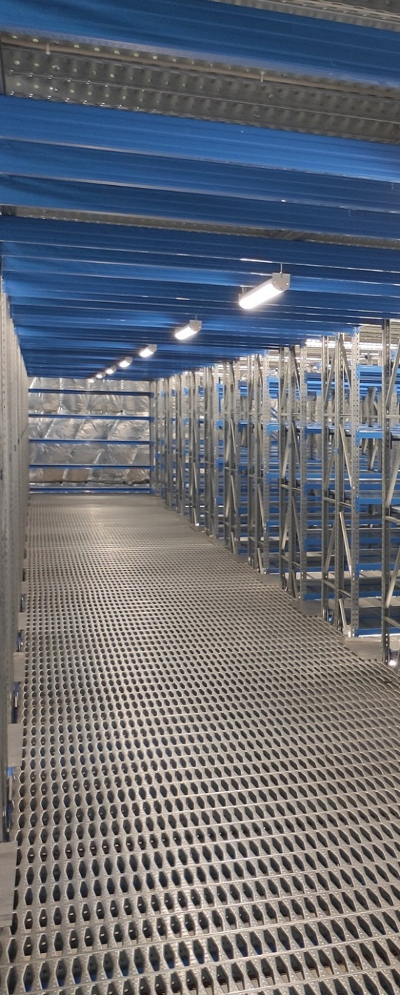
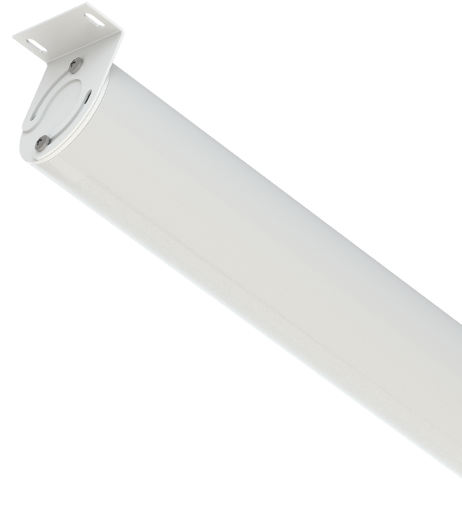
РЕАЛИЗОВАННЫЙ ПРОЕКТ
СКЛАД BERG
г. Москва
  FEREKS FPL
  Светильник для низких потолков
  с корпусом из поликарбоната.
12 - 82 Вт
мощность
Д
КСС
  ДИАПАЗОН НАПРЯЖЕНИЯ, AC
  ОТ 176В
  ДО 264В

Slide 6
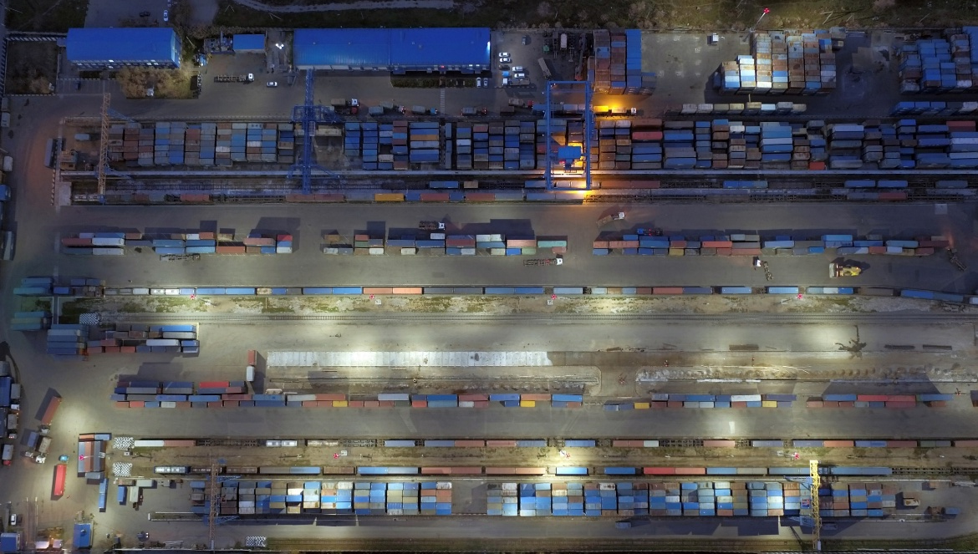
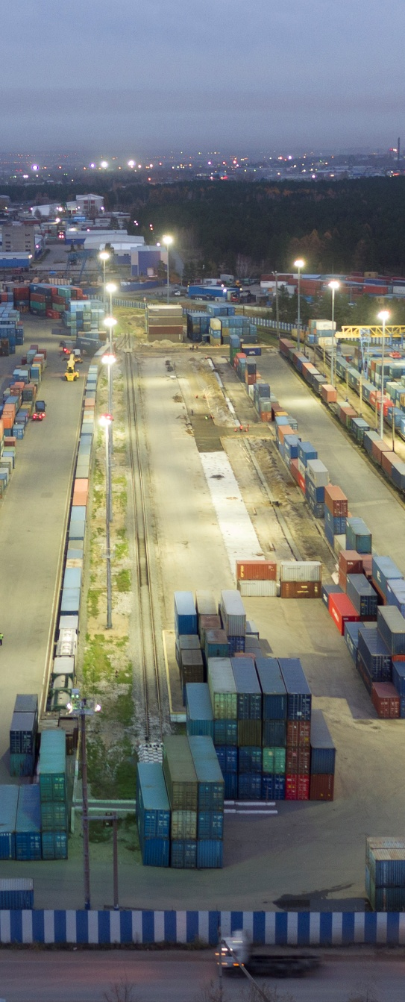
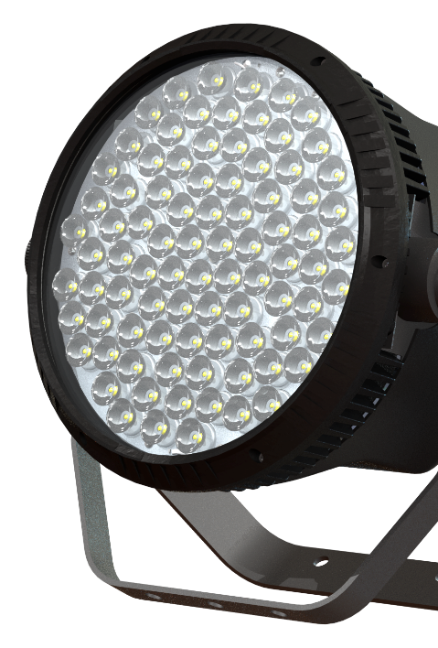
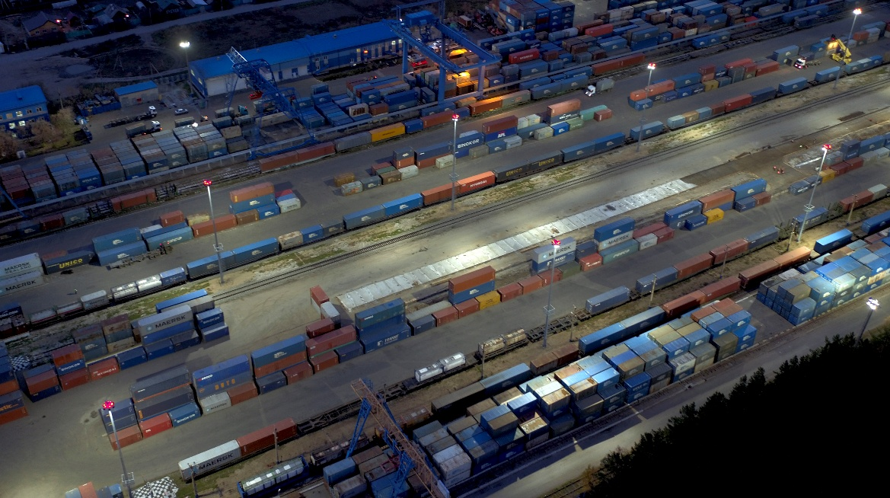
РЕАЛИЗОВАННЫЙ ПРОЕКТ
ПЛОЩАДКА
АО "ТРАНСКОНТЕЙНЕР"
г. Иркутск
  LEDEL
  L-BANNER 600
  Мощный прожектор
  в компактном корпусе.
600 Вт
мощность
К8, К15, Г30, Г60
КСС
  ОТ 140В
  ДО 430В
  ДИАПАЗОН НАПРЯЖЕНИЯ, AC

Slide 7

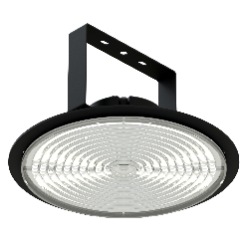
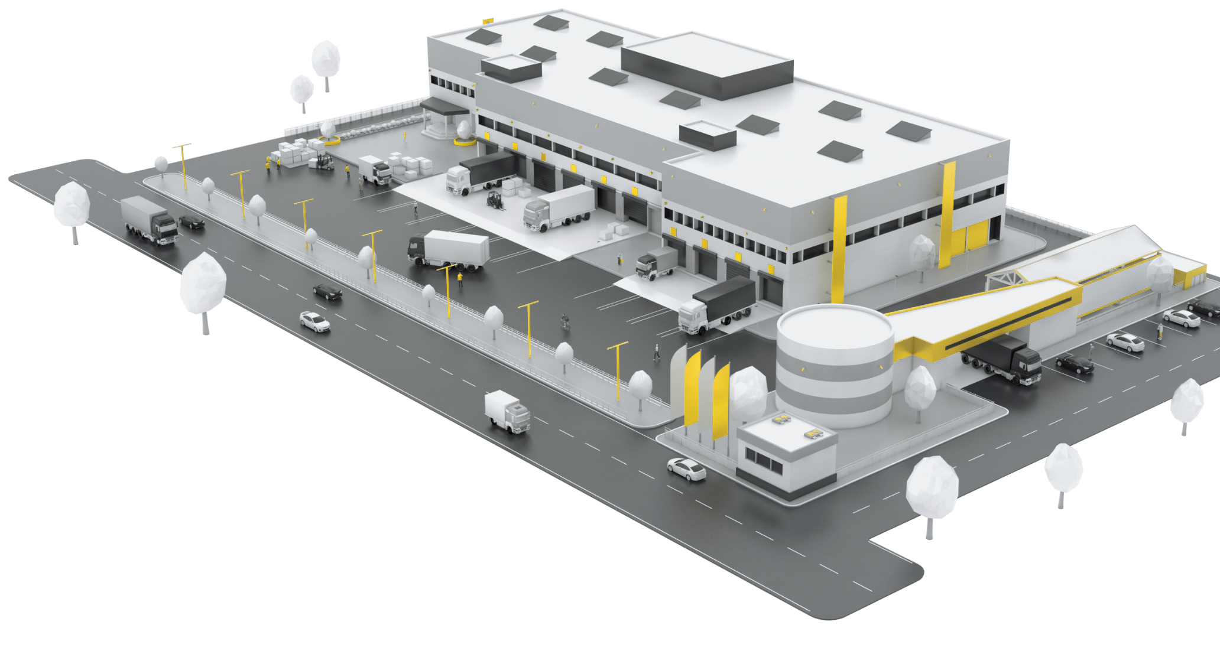
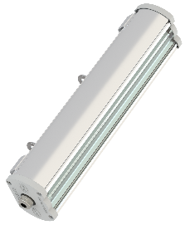
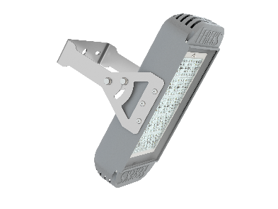
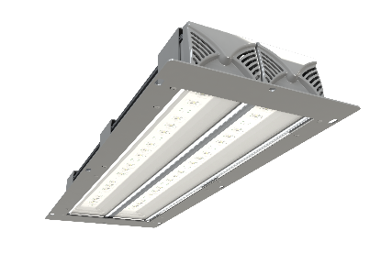

АССОРТИМЕНТ
ДЛЯ СКЛАДА
UNIBAY
НОВИНКА
зона хранения
dali
0-10
pwm
зона стеллажного
хранения
ДСО
dali
0-10
pwm
ДПП
зона погрузки
0-10
pwm
L-INDUSTRY
NEW АЗС
заправочная станция
dali
0-10
pwm

Slide 8
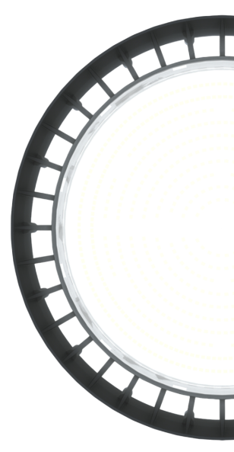
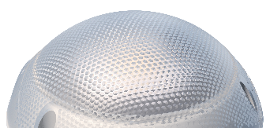
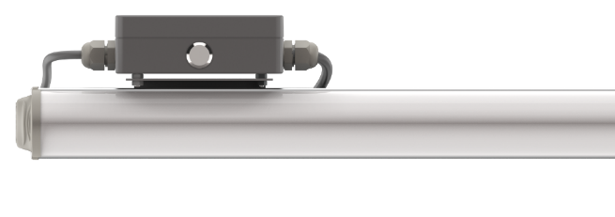
ТРИ ВИДА
ОСВЕЩЕНИЯ
1
2
3
РАБОЧЕЕ
АВАРИЙНОЕ
  ДНЁМ
ДЕЖУРНОЕ
Обеспечивает требуемый уровень освещения
Предусматривается
в случае выхода
из строя питания рабочего освещения
Предусмотрено
для использования
в нерабочее время
Нормативная база
ГОСТ IEC 60598-1-2017
Национальный стандарт Российской Федерации. Светильники. Общие требования и методы испытаний
ГОСТ 30852.1
Межгосударственный стандарт. Электрооборудование взрывозащищенное
ГОСТ Р 55710-2013
Национальный стандарт Российской Федерации. Освещение рабочих мест внутри зданий. Нормы
и методы измерений
ГОСТ 14254-2015
Межгосударственный стандарт. Степени защиты, обеспечиваемые оболочками (Код IP)
СП 52.13330.2016
Свод правил. Естественное
и искуcственное освещение
ГОСТ Р 54350-2015
Национальный стандарт Российской Федерации. Приборы осветительные. Светотехнические требования и методы испытаний

Slide 9
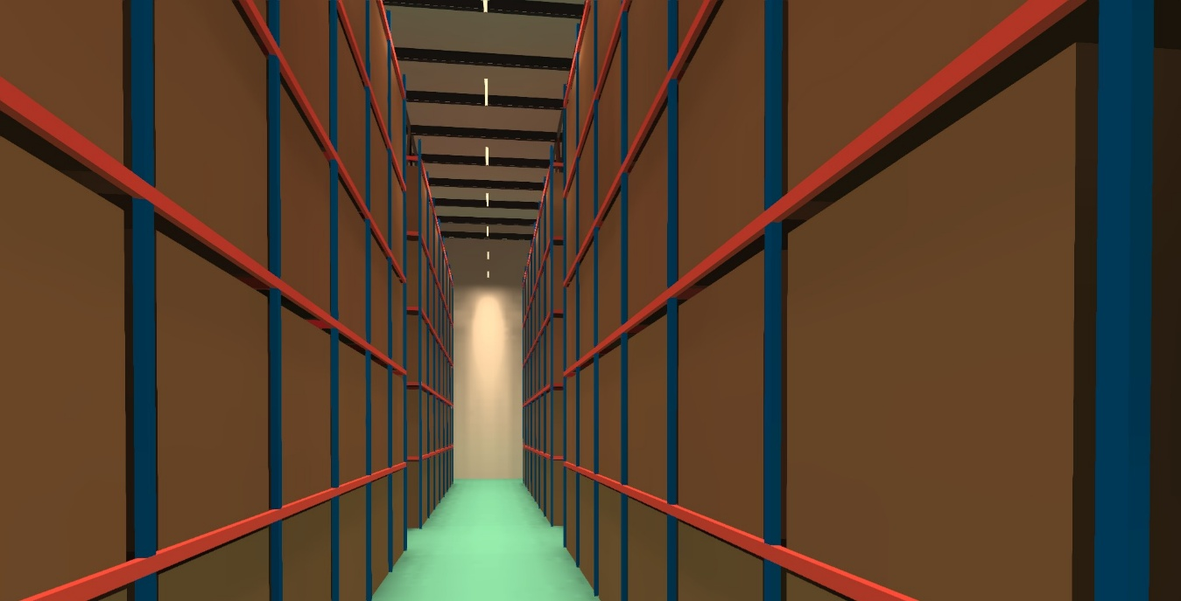
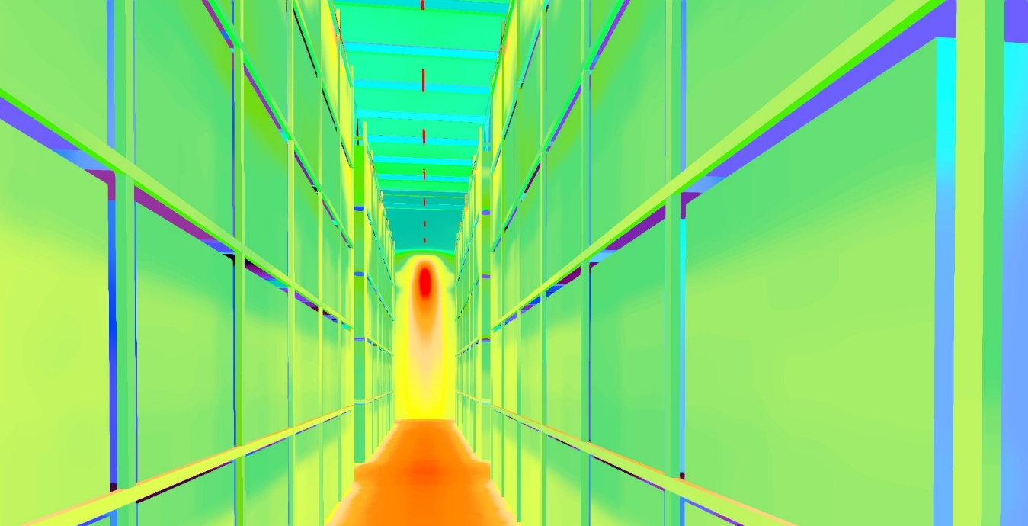
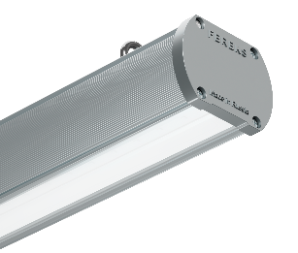
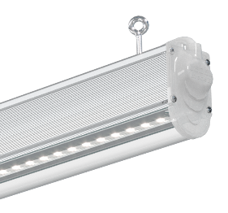
СКЛАДЫ СТЕЛЛАЖНОГО ХРАНЕНИЯ
<1 лк
2 лк
5 лк
10 лк
30 лк
50 лк
100 лк
200 лк
300 лк
>400 лк
Проектные решения
FEREKS ДСО
LEDEL
L-TRADE II
12 - 100 Вт
Мощность
19 - 100 Вт
Мощность
Светильники
со специальной оптикой
130 лм/Вт
Энергоэффективность
160 лм/Вт
Энергоэффективность

Slide 10
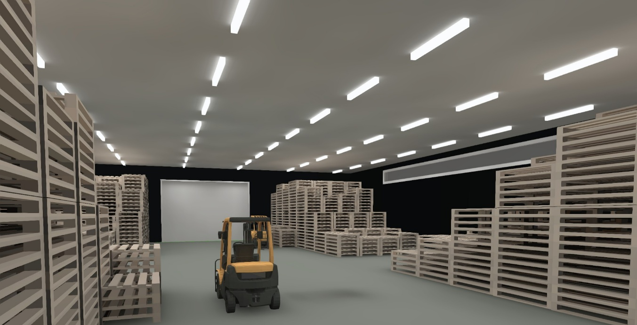
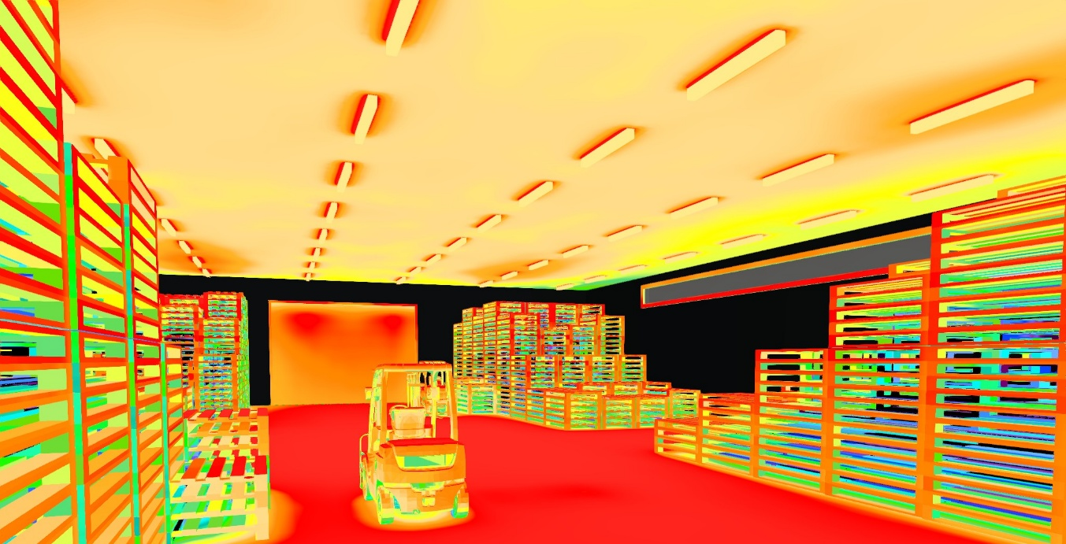
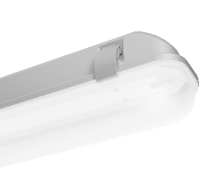
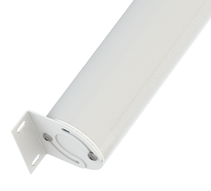
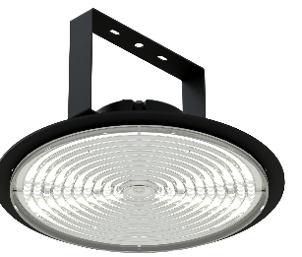
СКЛАДЫ
СО СВОБОДНОЙ РАССТАНОВКОЙ
<1 лк
2 лк
5 лк
10 лк
30 лк
50 лк
105 лк
300 лк
400 лк
>400 лк
Проектные решения
FEREKS ССК
FEREKS
FPL
FEREKS
UNIBAY
26 - 35 Вт
Мощность
12 - 82 Вт
Мощность
50 - 100 Вт
Мощность
Светильники
с КСС 120°
130 лм/Вт
Энергоэффективность
130 лм/Вт
Энергоэффективность
180 лм/Вт
Энергоэффективность

Slide 11
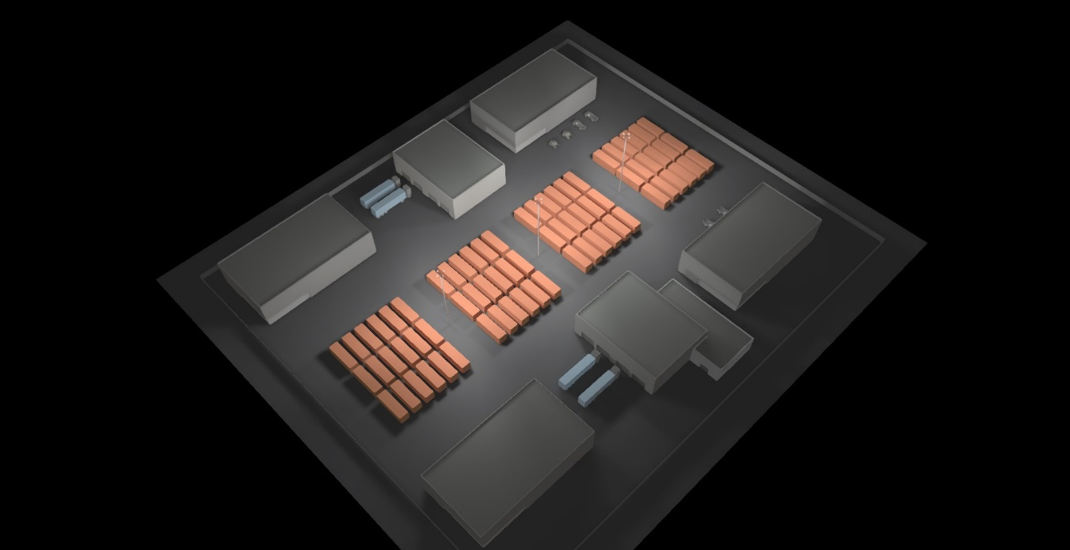
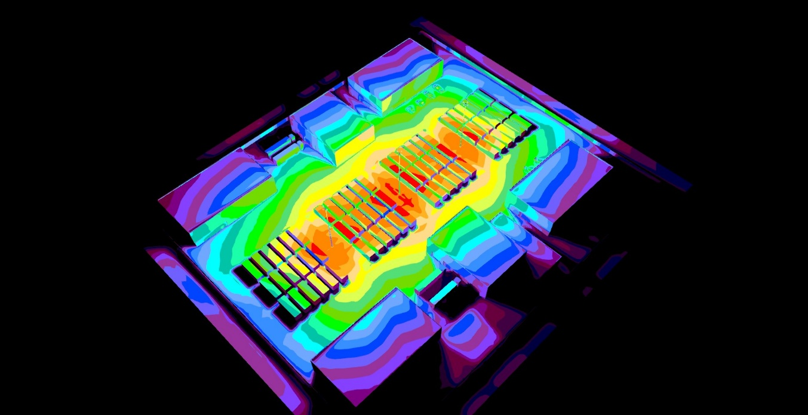
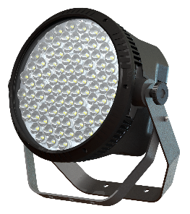
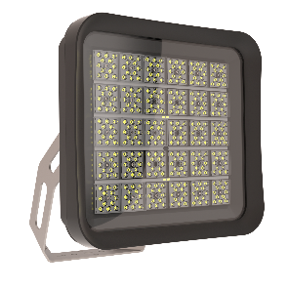
СКЛАДЫ
ОТКРЫТОГО ХРАНЕНИЯ
<1 лк
1 лк
2 лк
3 лк
5 лк
6 лк
15 лк
20 лк
30 лк
>30 лк
Проектные решения
LEDEL
L-BANNER 600
FEREKS
FFL
600 Вт
Мощность
230 - 1200 Вт
Мощность
Линейные светильники
115 лм/Вт
Энергоэффективность
135 лм/Вт
Энергоэффективность

Slide 12
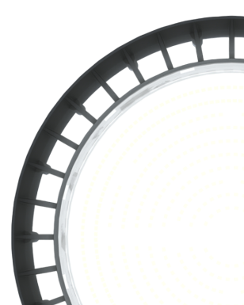
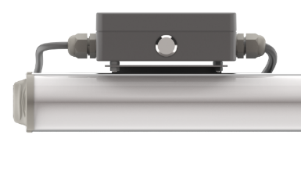
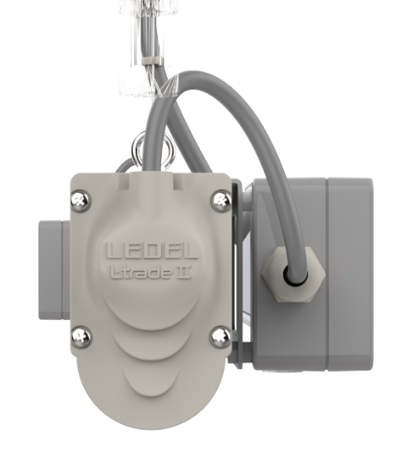
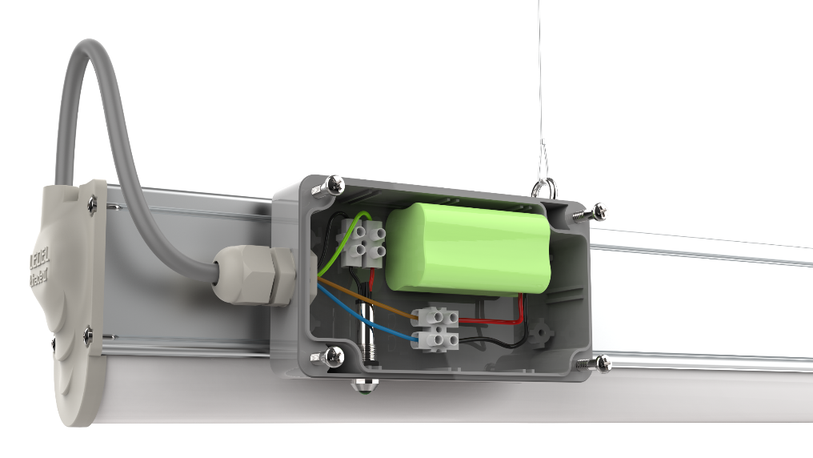

ВИДЫ
АВАРИЙНОГО ОСВЕЩЕНИЯ
СП 439.1325800.2018
Правила проектирования аварийного освещения
РЕЗЕРВНОЕ
ЭВАКУАЦИОННОЕ
1
2
Обеспечивает продолжение работы при нарушении питания рабочего освещения
Обеспечивает нужную видимость при нештатных ситуациях
Освещение путей эвакуации (0,5 - 1 лк)
Антипаническое освещение (0,5 - 1 лк)
Освещение зон повышенной опасности (10% и не менее 15 лк)
Нормативная база
ГОСТ IEC 60598-2-22-2012
Частные требования.
Светильники для аварийного освещения
ГОСТ 27900-88
Светильники для аварийного освещения. Технические требования
СП 52.13330.2016
Свод правил. Естественное
и искуcственное освещение

Slide 13












АВАРИЙНЫЕ СВЕТИЛЬНИКИ
L-PIXEL EM
FPL АБ
БАП
по ГОСТ
50 - 300 Вт
Мощность
24 - 70 Вт
Мощность
L-INDUSTRY II EM
SVETECO NEW 8 EM
71 - 120 Вт
Мощность
10 Вт
Мощность
L-INDUSTRY
TURBINE EM
CCB АБ
50 - 360 Вт
Мощность
26 - 35 Вт
Мощность
L-TRADE II EM
ДВО АБ
19 - 112 Вт
Мощность
22 Вт
Мощность
ДСО АБ
RADIAN NEW EM
24 - 70 Вт
Мощность
23 Вт
Мощность
L-FUSION EM
30 - 100 Вт
Мощность
Время работы
в аварийном режиме - 1 час

Slide 14












СВЕТИЛЬНИКИ С БАП
FHB АБ
FDBB АБ
70 - 230 Вт
Мощность
17 Вт
Мощность
WHEEL АБ
ДСБ АБ
100 - 230 Вт
Мощность
28 - 40 Вт
Мощность
FBL АБ
L-SCHOOL EM
35 - 52 Вт
Мощность
20 - 50 Вт
Мощность
FA АБ
L-OFFICE EM
20 Вт
Мощность
20 - 50 Вт
Мощность
FDL АБ
ССК АБ
43 - 130 Вт
Мощность
26 - 35 Вт
Мощность
FLT АБ
43 - 60 Вт
Мощность
Время работы
в аварийном режиме - 1 час

Slide 15









5 РЕШЕНИЙ ДЛЯ
СКЛАДА
unibay
wheel
ffl
дсо
fpl
Мощность, Вт | 50 - 100 | 100 - 230 | 230 - 1200 | 12 - 100 | 12 - 82
Световой поток, лм | 8500 - 18100 | 13100 - 37697 | 29926 - 162236 | 1776 - 13500 | 1367 - 10823
КСС | C120, Г60 | Д, Г60 | A, W, WL, F15, F30, D60, C120 | Д, 25х100 | Д
Световая отдача, лм/Вт | до 180 | до 160 | до 135 | до 150 | до 130
Степень защиты | IP65 | IP65 | IP66 | IP66 | IP66

Slide 16





ДСО УНИВЕРСАЛЬНЫЙ
СВЕТИЛЬНИК
ДСО
решение для
предприятия и склада
ХАРАКТЕРИСТИКИ
Мощность: 12 - 100 Вт.
Энергоэффективность: до 140 лм/Вт.
КСС: Д90, Д110,
Д120, 25х100.
КОРПУС
Степень защиты - IP66.
Экструдированный алюминиевый профиль.
Степень механической
защиты: IK10
Температура эксплуатации:
от -40°C до +50°C
ДРАЙВЕР
Диапазон напряжения питания, АС - от 176В до 264В.
в серии
2013
EX
стандартная
гарантия
2Ех еc mb II T4 Gc X / Ex tb mb IIIС T₂₀₀ 80/90 °C Db X
Область применения: зоны класса 2 по газу, зоны класса 21 и 22 по пыли.

Slide 17




FPL ДЛЯ РАВНОМЕРНОЙ
ЗАСВЕТКИ
FPL
решение для
низких потолков
стандартная
гарантия
в реестре
РЭП
ХАРАКТЕРИСТИКИ
Мощность: 12 - 82 Вт.
Энергоэффективность: до 130 лм/Вт.
КСС: Д.
Степень защиты - IP66.
КОРПУС
Трубка из поликарбоната - 2мм.
Температура эксплуатации:
от -40°C до +50°C
465-2626*70*75 мм (Д*Ш*В).
Вес: 0,9 - 3,6 кг.
ДРАЙВЕР
Диапазон напряжения питания, АС - от 176В до 264В.
КСС Д
EX
2Ех еc mb II T4 Gc X / Ex tb mb IIIС T₂₀₀ 80/90 °C Db X
Область применения: зоны класса 2 по газу, зоны класса 21 и 22 по пыли.

Slide 18



UNIBAY
ДЛЯ ПЛОХИХ СЕТЕЙ
UNIBAY
подвесной светильник
с поворотной скобой
ХАРАКТЕРИСТИКИ
Мощность: 50 - 100 Вт.
Энергоэффективность: до 180 лм/Вт.
КСС: С120, Г60.
С120
до 170 лм/Вт
КОРПУС
Степень защиты - IP65.
Алюминиевая пластина - 4 мм.
Температура эксплуатации:
от -40°C до +40°C
ДРАЙВЕР
Диапазон напряжения питания, АС - от 108В до 305В.
Два вида драйвера в серийном исполнении.
Низковольтное исполнение, управление и аварийный блок доступны по ТЗ
стандартная
гарантия
Г60
до 180 лм/Вт

Slide 19


ОТЕЧЕСТВЕННЫЙ
HIGH-BAY
FEREKS WHEEL
для высоких
потолков
ХАРАКТЕРИСТИКИ
Мощность: 100 - 230 Вт.
Энергоэффективность: до 160 лм/Вт.
КСС: Д, Г60.
Степень защиты: IP65.
КОРПУС
Литой алюминиевый корпус.
Вес, кг: от 4 до 6,5.
Подвесной или поворотный.
ДРАЙВЕР
Проводное управление.
Диапазон напряжения питания, АС: от 120В до 305В.
Исполнение с гальванической развязкой.
ОПТИКА
стандартная
гарантия
Индекс цветопередачи: CRI70, CRI80.
С закаленным стеклом.

Slide 20


FFL
МОДУЛЬНОЕ РЕШЕНИЕ
FFL
решение для
направленного освещения
7 видов КСС
Температура эксплуатации:
от -40°C до +50°C
Взрывозащищенное исполнение
ХАРАКТЕРИСТИКИ
Мощность: 230 - 1200 Вт.
Энергоэффективность: до 130 лм/Вт.
КСС: F15, F20, F30, F40, D60, C120, A, W, WL.
КОРПУС
Степень защиты - IP66.
До 4 модулей в установке.
Высота модуля - 13 см
Поворотный кронштейн с возможностью регулировки угла наклона от 0° до 60°
ДРАЙВЕР
Диапазон напряжения питания, АС - от 176В до 264В.
EX / SPORT
Ex: 1Ex eb mb IIC T6 Gb X; 1Ex eb mb IIC T5 Gb X; 2Ex ec mb IIC T4 Gc X
Sport. Индекс цветопередачи - CRI92.
Sport. Цветовая температура - 5700К.
Область применения: зоны класса 1 и 2 по газу. Установка Ex-FFL в пылевой среде не предусмотрена.

Slide 21


ПРОЕКТНЫЙ
ПОДХОД
ЦОД «Иннополис»
Республика Татарстан
ПРОЕКТНЫЙ
ПОДХОД
РАСШИРЕННАЯ ГАРАНТИЯ
ФАЙЛЫ ДЛЯ СКАЧИВАНИЯ
Индивидуальная гарантия
на светильники - 7 лет. Стандартная гарантия - 5 лет.
Сертификаты соответствия и файлы для проектирования всегда доступны для скачивания на сайте.
ПОДМЕННЫЙ ФОНД
КОМПЛЕКСНОЕ РЕШЕНИЕ
Складской запас готовой продукции на случай выхода оборудования из строя.
Произведем и поставим оборудование для любого помещения на объекте.

Slide 22



































МЫ
В ВЕНДОР ЛИСТАХ:
АО «Русская медная компания»
ОАО «УГМК»
РУСАЛ
ПАО «Полюс»
ЕВРАЗ
Сибирская генерирующая компания
Сибирская угольная энергетическая компания
ПАО «ММК»
НОРНИКЕЛЬ
РОСТЕХ
АЛРОСА
ПАО «СЕВЕРСТАЛЬ»
РОСАТОМ
ПАО
«СИБУР Холдинг»
Холдинг «Технодинамика»
ГАЗПРОМНЕФТЬ
Лукойл-ПЕРМНЕФТЕОРГСИНТЕЗ
АО «РОСХИМ»
ГК «АЗОТ»
ПАО «РОССЕТИ» -МЭС
НОВАПОРТ ХОЛДИНГ
УК «АЭРОПОРТЫ РЕГИОНОВ»
ПАО «ТМК»
АО НПК «УВЗ»
ПАО «ГАЗ»
АО «ОДК»
ПАО «СОЛЛЕРС»
ГК «АГРОЭКО»
ГК «ЭКОНИВА»
АО «АКРОН ХОЛДИНГ»
ПАО «ОАК»
АО фирма «Агрокомплекс»
им. Н.И. Ткачёва
АПХ «МИРАТОРГ»
ГК «РУСАГРО»
АО «СИБАГРО»

Slide 23

НОВОСТИ, НОВИНКИ
И АКЦИИ
ПОДПИСЫВАЙТЕСЬ
БУДЬТЕ В КУРСЕ СОБЫТИЙ
TELEGRAM-КАНАЛ
LEDEL И FEREKS

